Slide 1
統計，讓數字說話！
Statistics
concepts and controversies
Chapter 3
量度
2009/07/04

Slide 2
量度
量度（Measurement）:
我們用某種器具（instrument）來度量（measure；評量、測量）人或物的某一性質的意思，並且用數字表示此種性質。將模糊的概念，轉換成明確定義的變數過程。
Ex.1:
用捲尺（器具）來量度床的長度，並且以公分或英寸來表 示長度。
Ex. 2:
用考卷（器具）來量度學生學習成效，並且以測驗分數來表示成效。

Slide 3
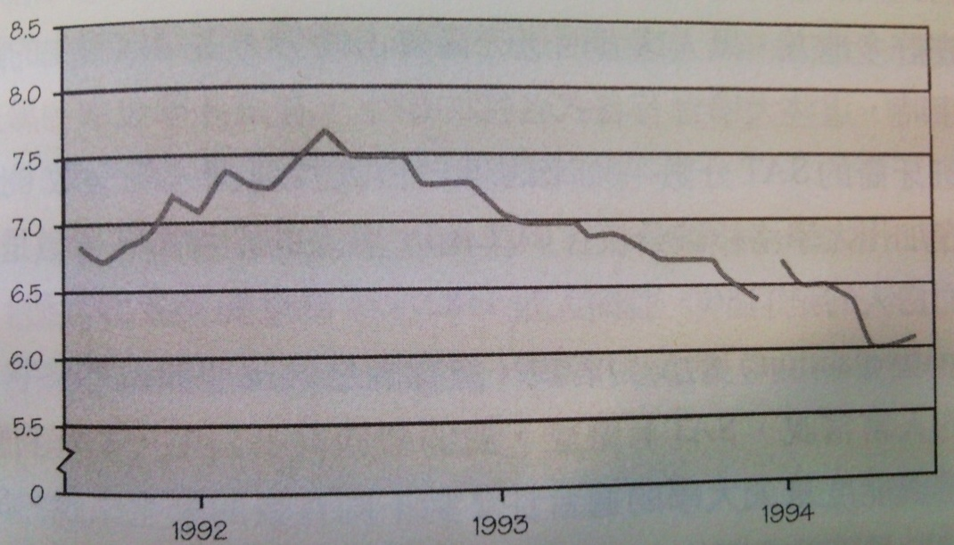
有效和無效量度
度量失業率
1994年1月：因改變度量失業率的方法，才有兩種不同的失業率出現（舊制：6.3%；新制：6.7%）

Slide 4
有效和無效量度 (Cont.)
度量電視收視狀況
使用同一種量度器具，對不同族群，可能會有不同的測量結果。
度量入大學適合性
對某些特殊身分予以加權計分，對一般背景（身分）者而言是否為公平度量的方式？

Slide 5
有效性 (1/3)
有效量度
當變數和某一性質相關或者是合作為那個性質的代表時，我們稱此變數為該性質之有效量度。
Ex. 評量公路的安全性:
年度 | 車禍死亡人數 | 汽車數目 | 駕駛危險性
1970 | 52,600人 | 10,800萬輛 | 4.7
1980 | 51,091人 | 15,600萬輛 | 3.3
駕駛危險性： 死亡人數 / 駕駛英里數

Slide 6
有效性 (2/3)
比率和計數 (count)
通常來說，某件事情發生的比率（或者比例，或者百分比）和僅僅將發生次數做計數二者比較起來，前者是較有效的量度。
Ex. 失業率:
失業率=失業人數 / 屬於勞動人口數
（扣除沒有準備就業的人。如：退休人士、學生）

Slide 7
有效性 (3/3)
細節要注意
在度量複雜性質時（如：考慮經濟、社會資料），為了解
釋方便，用一個不隨時間改變的量度方法是非常重要。
Ex. 多少人有愛滋病？
1993年，放鬆愛滋病的定義，使得愛滋病人數：43,672人
（1991年）暴增到103,691人（1993年）。用舊的定義：則
人數仍然維持穩定。

Slide 8
對什麼目標有效？
較棘手的問題是，有些量度既非明顯無效，
也非明顯有效。
Ex. 學科成績測驗
考試是測量學生對該課程有多了解的有效量度。
→屬於內容有效性的問題。
Ex. IQ測驗
心理學家用來測量人類對性格中不能觀察一些面。
如：智力或權威性格的程度。
→屬於概念效度（Construct Validity）問題。

Slide 9
對什麼目標有效？ (Cont.)
Ex. 入學前的模擬考試
以多次模擬考試成績，預測聯招時的可能成績以及錄取學校。
→屬於預測有效性（Predictive Validity）的問題。
這是唯一可用資料直接評估的有效性。

Slide 10
預測有效性
預測有效性
某一個性質的量度，可以用來預測跟這個性質有關的一些課題是否成功，我們稱這個量度為有預測有效性。
預測有效性不是「是或否」的觀念，是一種預測精確度如何？

Slide 11
準確和不準確量度 (1/3)
Ex. 大的腦袋裡裝的是聰明的頭腦嗎？
頭顱的體積可以準確的量度，卻不是智力的有效量度。

Slide 12
準確和不準確量度 (2/3)
不偏性
一個度量過程中，如果不會有系統地將變數的真正值誇大或縮減，我們稱它為不偏的。
偏差：是由度量器具的好壞決定。
減少偏差：選擇較精準的量具。

Slide 13
準確和不準確量度 (3/3)
可靠度
一個度量過程，如果重複度量同一個體，所得結果均相同（或差不多相同），我們稱它為可靠的。
增加可靠度：利用重複量度的平均值。
★★準確的度量過程：同時具備低偏差及高可靠度。

Slide 14
量度的統計觀念
量度的觀念
量度的偏差和可靠度類似於抽樣的偏差和精確度。
對一個體重複的量度，將所有量度值之總集合視為一個母體；重複量度的動作（次數），可想成從母體當中所抽出來的樣本。

Slide 15
量度的統計觀念 (Cont.)
抽樣和量度重複部分不一樣
抽樣偏差和精確度：指從同一個母體取出許多個樣本，其結果如何？
量度偏差和準確度：指對同一個體度量許多次，其結果如何？

Slide 16
量度的尺度
量度的種類
名目尺度（Nominal scale）：
如果一個性質的量度只是決定：對應這個性質，個體應該屬於哪個類別。
順序尺度（Ordinal scale）：
如果一個性質的量度還能夠分辨：何時一個個體擁有的這個性質會多於另一個個體。

Slide 17
量度的尺度 (Cont.)
區間尺度（Interval scale）：
如果量度還可以告訴我們：一個個體的這個性質和另一個個體的這個性質間有某種數量的差異。
比例尺度（Ratio scale）：
如果量度還可以告訴我們：某一個體的這項性質是另一個體的這項性質之若干倍。

Slide 18
名目尺度
明目尺度的量度就是將個體分類。
Ex. 性別編碼
女性：0； 男性：1
女性：1； 男性：0

Slide 19
順序尺度
數字的順序就是有意義的。
Ex. 獎學金候選人排序
10（最強）→到1（最弱）
Ex. 權威性格測驗:
分數：0至100分
Tom：20； Jacky：40； Mary：80
→無倍數差異
→無法衡量等級間差異

Slide 20
區間尺度
是衡量無真正原點的「量」的資料。
Ex. 溫度衡量
→無法表現差異程度之倍數或比率關係。
→可比大小、加減，但不可乘除。

Slide 21
比率尺度
衡量真正原點的「量」的資料。
Ex. 身高、長度
→測量差異程度之倍數或比率關係。
→可比大小、加減、乘除。
總結：
★★量度的尺度主要取決於度量過程，而不是度量的性質

Slide 22
數字可以怎麼【詐】我們
我們永遠質疑：
資料怎麼產生的？
所度量的確實是什麼？

Slide 23
數字可以怎麼【詐】我們 (Cont.)
是事實，但不是全部的事實
Ex. 雪！雪！雪
所有科羅拉多州的滑雪鎮裡，標特峰有最高的平均降雪量，但鎮裡的雪量大於滑雪場的雪量。
Ex. 我們可沒有賺這麼多錢？
美國醫學學會年度報告，自行開業醫師收入中位數
→1992年:中位數達到177400美元（官方AMA不公佈資料）
→1994年:中位數=（自行開業醫師收入+訓練中醫師+替政府工作醫師）平均數（官方AMA公佈資料中位數下降）

Slide 24
不可信的數字
Ex. 多產瓜田
加州有一塊田每英畝生產750,000顆瓜。
→每平方英尺瓜數=每英畝瓜數/每英畝平方英尺數
=750,000/43,560=17.2
→表示：一顆哈密瓜就需占一平方英尺，是否每一顆疊
著生長，總共要17層，才會達一平方英尺有17顆的生
產量？

Slide 25
不可信的數字
Ex. 再談計數和比率
白人的失業率是6.1%，黑人失業率是14.5%，
勞工統計局表示黑人失業率對白人失業率的比
值「持續上升到了8月份2.4比1的超高水準。」
對應每一個失業的白人，就有2.4個人沒有工作。
→失業比率的和失業人口數弄混。
→改變的百分比=改變的量/起始的量×100%

Slide 26
當你看到數字的時候，停下來想想

Slide 27
Thanks for your attention

